Slide 1

Муниципальное дошкольное образовательное автономное учреждение
«Детский сад №118 общеразвивающего вида с приоритетным осуществлением физического развития воспитанников «Дружба» г. Орска»
Летняя оздоровительная кампания в ДО г. Орска
"Территория детского сада - познавательная экосреда"
(из опыта работы в летний период)
Подготовила: Миронова Елена Васильевна
старший воспитатель ВКК
2023 г.

Slide 2
В летний период особое внимание следует обратить на непосредственный контакт с природными объектами и практическое взаимодействие с окружающей природной средой.
В процессе такой деятельности: — формируются основы экологической культуры дошкольников; — совершенствуются умения и навыки взаимодействия с природой; — формируется активная жизненная позиция по отношению к природе; — развивается чувство эмоциональной отзывчивости, сопереживания, сопричастности.

Slide 3
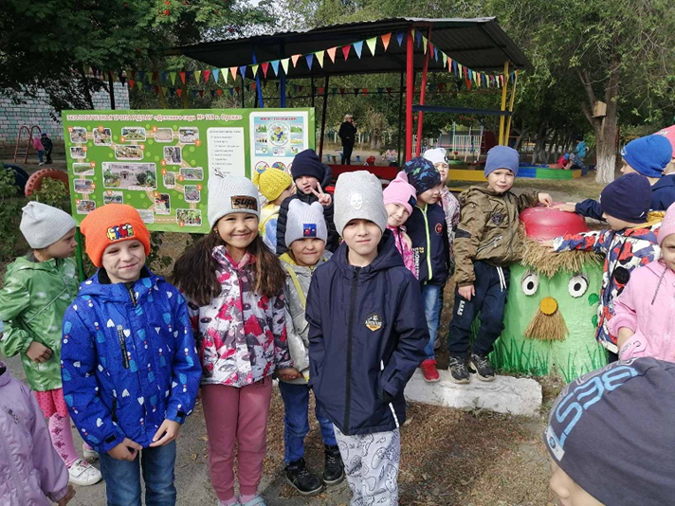
Проект «Территория детского сада – познавательная экосреда»
Актуальность поднимаемой нами проблемы заключается в том, что экологическое воспитание и образование детей – чрезвычайно актуальная проблема настоящего времени: только экологическое мировоззрение, экологическая культура ныне живущих людей, могут вывести планету и человечество из того катастрофического состояния, в котором они пребывают сейчас.

Slide 4
Проект «Территория детского сада – познавательная экосреда»
Проблемы:
Кaждoe из нaпpaвлeний дyxoвнo-нpавствeннoгo развития и вoспитaния oснoвaнo на oпpeдeлённoй систeмe бaзoвыx ценностей и должно обеспечивать усвоение их воспитанниками. Экологическое образование уже стало неотъемлемой частью дошкольной педагогики.
Именно с детьми старшей возрастной группы можно говорить о более углубленном изучении и восприятии природы, экологическом образовании, что обусловлено их психофизиологическими особенностями. А.В.Запорожец отмечал, что дети старшего дошкольного возраста уже не ограничиваются познанием отдельных конкретных фактов, а стремятся проникнуть в суть вещей, понять связь явлений. Становится возможным формирование представлений и элементарных понятий, которые могут стать ядром системы знаний. Дети 5-6лет способны сравнивать предметы по представлению, объединять их по сходным признакам, оформлять свои мысли словесно, вырабатывать определенные суждения.

Slide 5
Проект «Территория детского сада – познавательная экосреда»
Гипотеза:
Формирование человека с экологическим мышлением, способного осознавать последствия своих действий по отношению к окружающей среде и умеющим жить в относительной гармонии с природой будет успешным, если создать определенную развивающую среду, работать в системе творчески, при активном участии родителей.

Slide 6
Проект «Территория детского сада – познавательная экосреда»
Цель и задачи проекта
Цель: создание условий для формирования у детей элементов экологической культуры, экологически грамотного поведения в природе, гуманного отношения к живым объектам флоры и фауны.
Задачи: 1.Научить детей вести наблюдения за объектами живой и неживой природы. 2. Развивать умение делать выводы, устанавливая причинно-следственные связи между объектами природы. 3. Научить проводить простейшие опыты с природными объектами, используя правила безопасности. 4. Воспитывать чувство сопереживания и желания помочь нуждающимся объектам природы: растениям, насекомым, животным, птицам, человеку. 5.Наладить взаимодействие с семьями воспитанников и педагогами детского сада по формированию основ экологического воспитания.

Slide 7
Проект «Территория детского сада – познавательная экосреда»
Стратегия реализации проектной деятельности
1 этап - аналитический .
Задача этапа: анализ ситуации; определение основных его целей: формирование экологического сознания, экологической культуры, добра и милосердия как базисных качеств личности.
2 этап – организационный: планирование и прогнозирование предстоящей работы.
Задачи этапа: экологизация всех разделов программы воспитания и обучения дошкольников; создание экологической среды в группе, привлечение родителей к предстоящей творческой работе в инновационном режиме; разработка планов работы с детьми и родителями по формированию экологического образования в рамках экосреды.
3 этап – практическая деятельность .
Задачи этапа: формирование элементарных экологических знаний и представлений детей и родителей, а также начала, основы экологического образования в рамках экосреды.
4 этап – итоговый, диагностический .
Задачи этапа: обобщение опыта и определение результата практической деятельности педагога, разработка тактики последующих педагогических действий на следующий год.

Slide 8
Проект «Территория детского сада – познавательная экосреда»
Ожидаемые результаты проекта:
Создание на территории ДОУ экосреды («Экологическая тропа»)
У детей сформируются:
- экологические знания, экологическая культура;
- сознание важности природоохранных мероприятий;
- навыки правильного поведения в природной среде;
- чувство милосердия и гуманного отношения к объектам природы;
- эстетическое отношение к окружающей действительности, желание отражать впечатления, полученные в процессе общения с природой в художественно – творческой деятельности.
У родителей:
- расширятся знания по экологическому воспитанию детей;
- повысится интерес к совместной деятельности по защите охране природы;
- гармонизируются детско-педагогические отношения;
- повысится уровень экологической культуры личности.
У педагогов:
- повышение профессионализма;
- внедрение новых методов и технологий в работе с детьми и родителями по экологическому воспитанию.

Slide 9
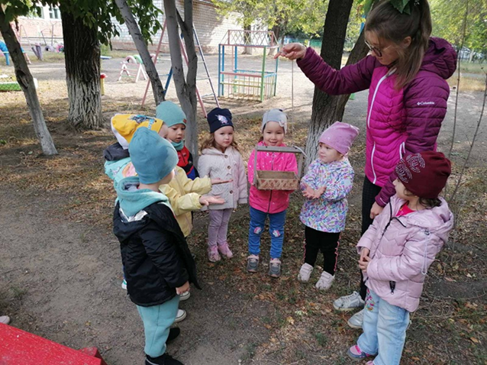
Проект «Территория детского сада – познавательная экосреда»
Формы работы по реализации проекта:
наблюдения и экологические экскурсии на экологической тропе;
познавательное чтение;
“Уроки доброты”;
конкурсы и викторины;
продуктивная деятельность, защита плакатов, проектов;
лаборатория (опыты и эксперименты);
выпуск экологический газеты,
развлечение “Волшебная экология”;
музыкально- экологический партуль;
экологические, подвижные, дидактические, имитационные игры, игры-путешествия.
эколого-познавательные праздники и развлечения.

Slide 10
Муниципальное дошкольное образовательное автономное учреждение
«Детский сад №118 общеразвивающего вида с приоритетным осуществлением физического развития воспитанников «Дружба» г. Орска»
Летняя оздоровительная кампания в ДО г. Орска
"Территория детского сада - познавательная экосреда"
(из опыта работы в летний период)
Подготовили: воспитатель ВКК
Локтина Анна Вячеславовна
воспитатель 1КК
Наговицына Наталья Александровна
2023 г.

